Slide 1
面向大规模物联网的无线接入技术研究
万浩东 17 Apr. 2022

Slide 2
01. 背景介绍
02. 系统模型
03. 实验结果
04. 参考文献

Slide 3
大规模物联网应用主要面向智慧城市、智慧交通、智能电网、现代物流、现代农业和环境检测等以传感器和数据采集为目标的场景。
终端设备数量庞大且覆盖广泛。
数据分组短。
未来物联网通信业务呈现较强偶发性和稀疏性。
时延容忍度高。
终端设备小型化、低成本、低功耗。
网络接入层目前存在的挑战：
MAC层协议和速率自适应算法分别设计。
丢包可能是MAC碰撞或是信道原因导致。
机器学习算法可以自动判断丢包原因分别优化。

Slide 4
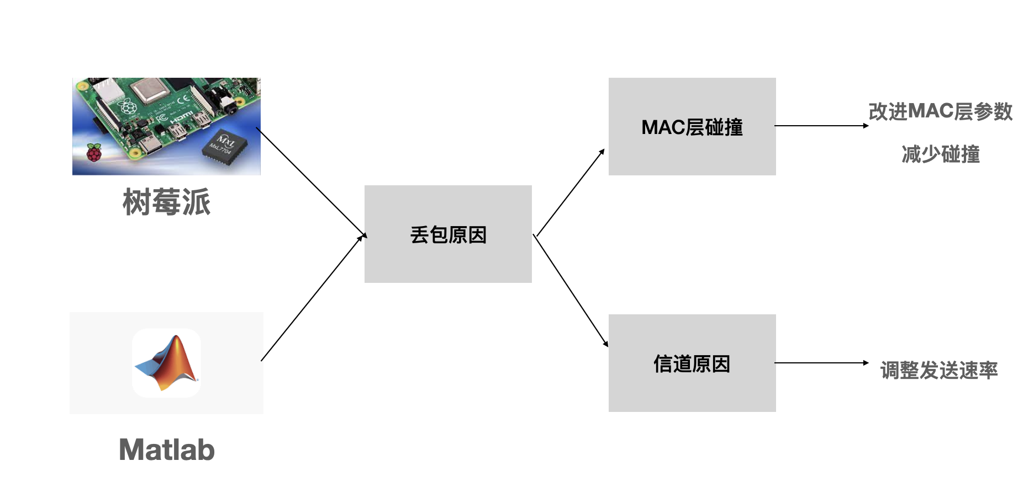

Slide 5
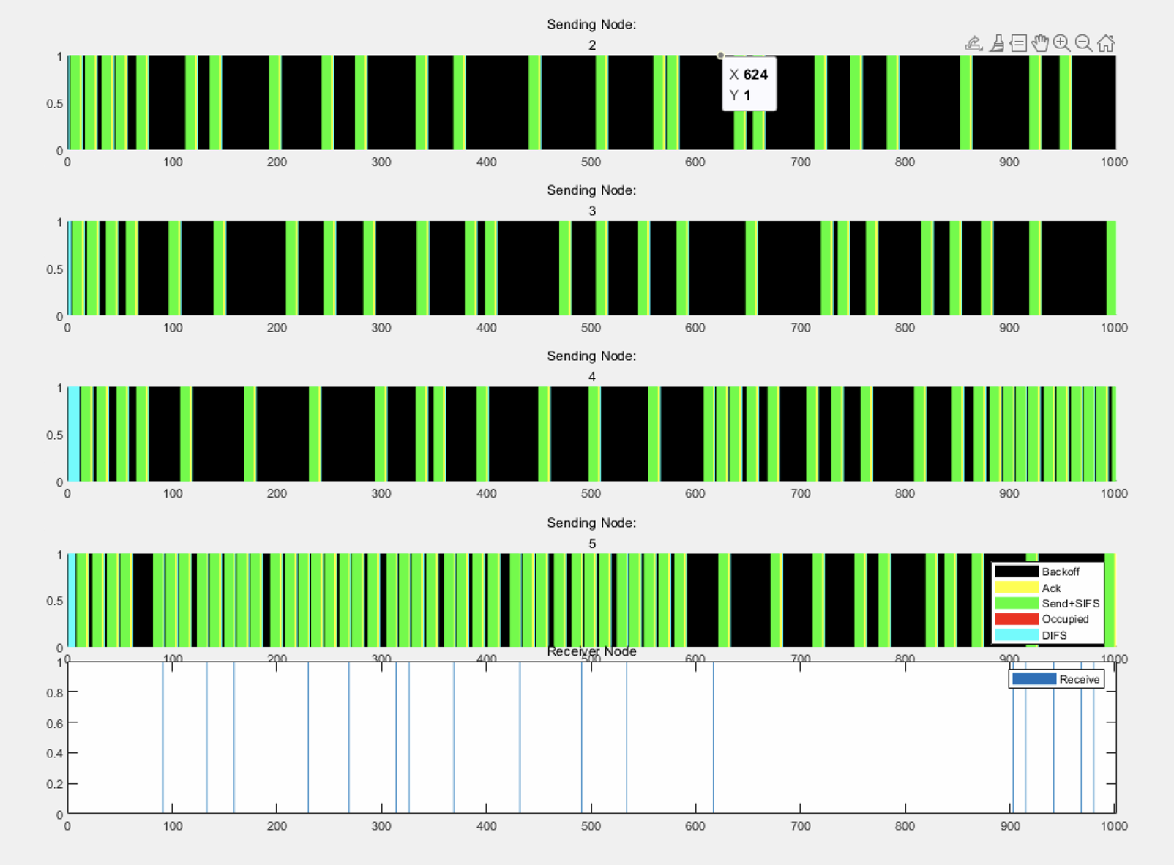
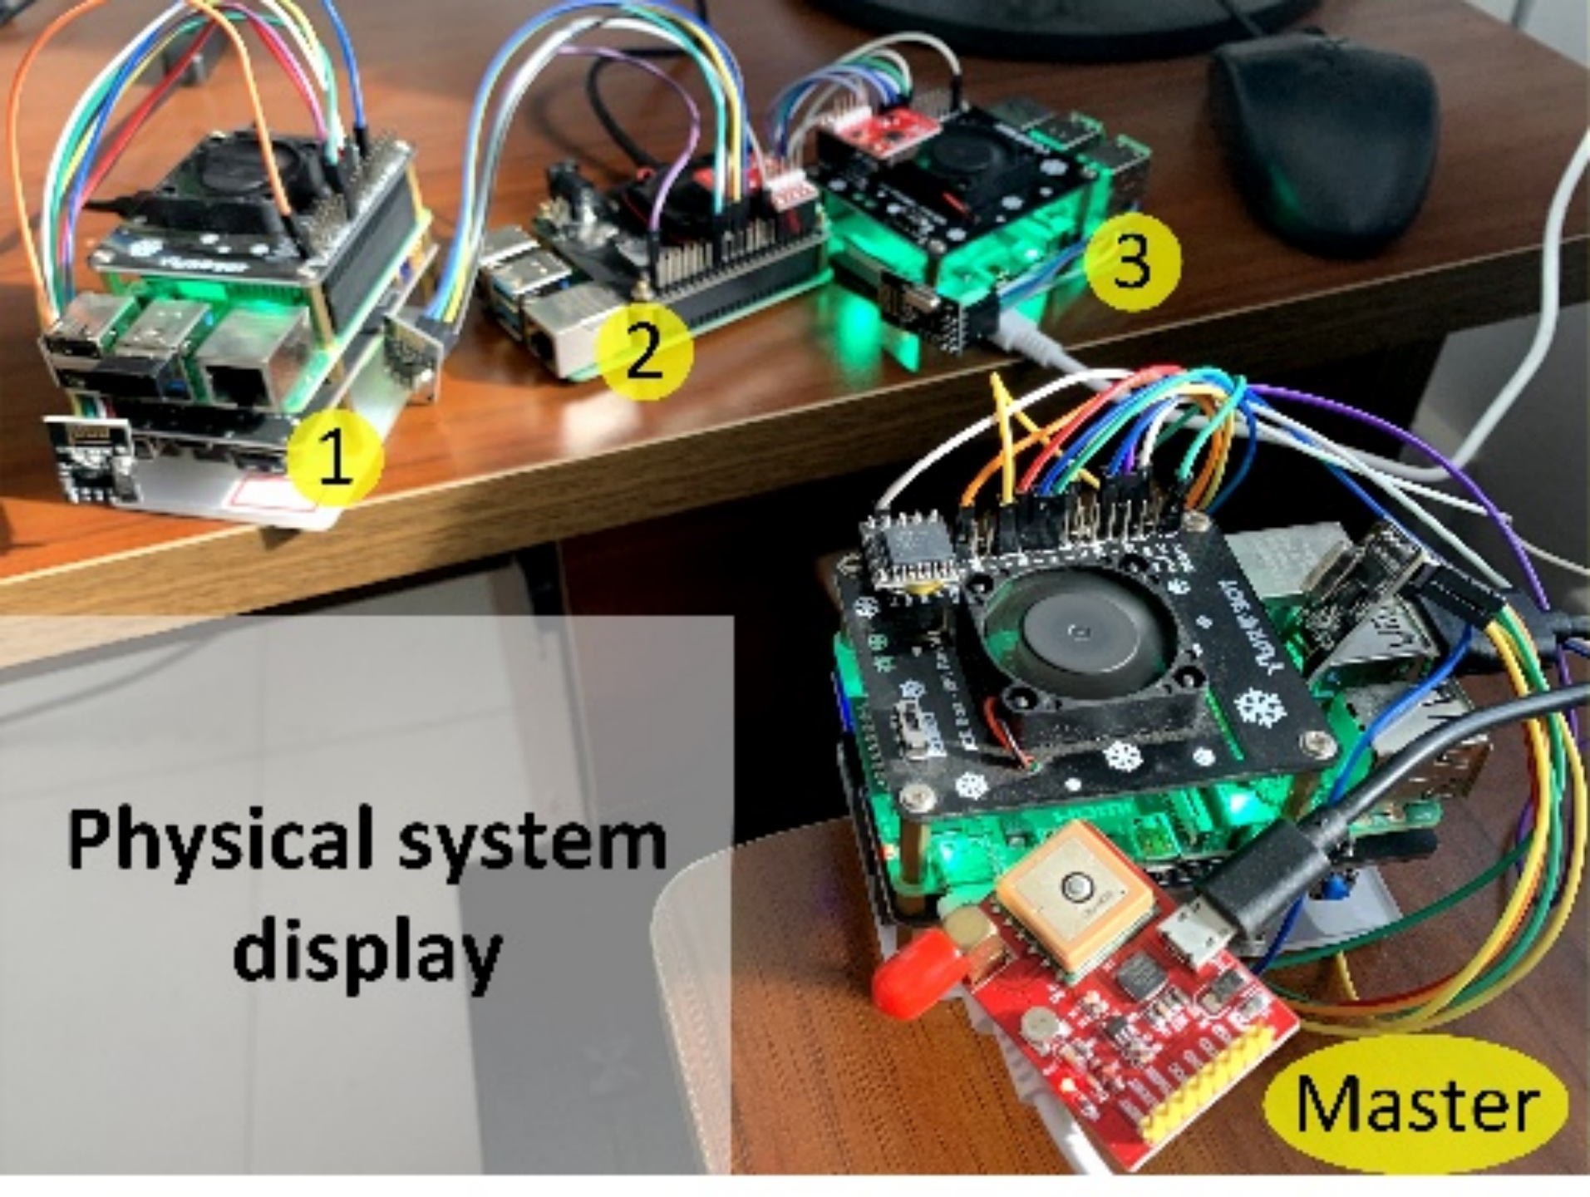
Matlab Simulation
Raspberry + NRF24L01

Slide 6
CSMA竞争机制

Slide 7

数据收集和处理
原始数据存在的问题
ACK
原始数据为01序列，数据稀疏。
每100个时隙作为一个样本。
每5个时隙加和。
Matlab取10e5个时隙数据，Raspberry取10e3个数据。
10%作为测试集，90%作为训练集
DIFS
Data
SEND
SIFS

Slide 8
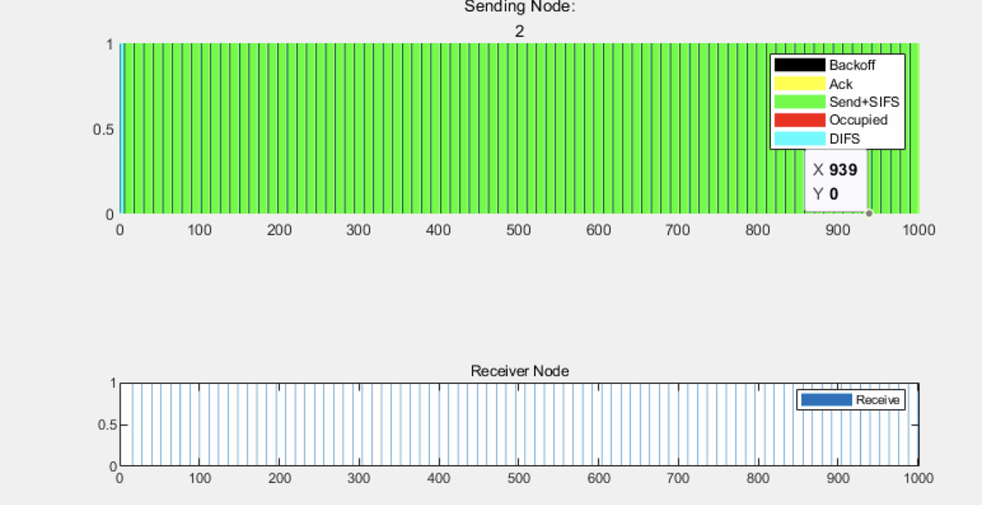
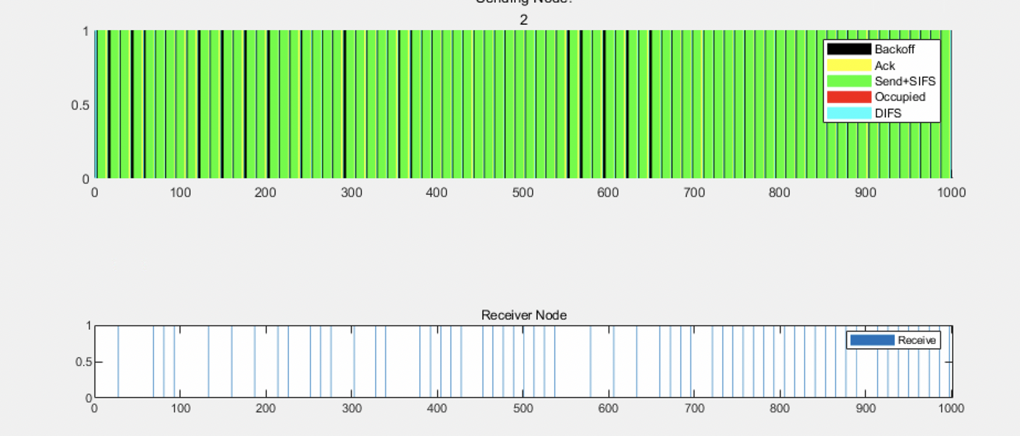
丢包原因分析
（1）理想情况 - 无信道丢包，无碰撞丢包
（2）信道原因丢包
（3）碰撞丢包
（4）碰撞丢包 + 信道丢包

Slide 9
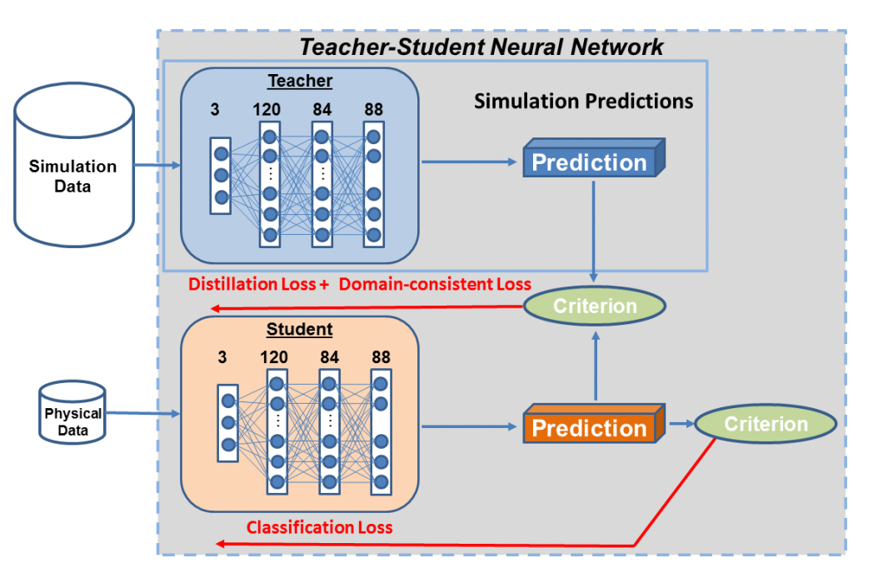
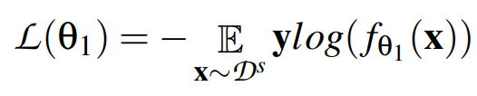
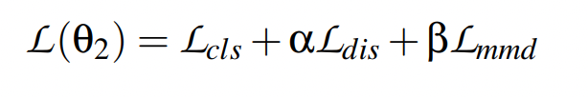
Teacher-Student Network
Teacher Network
Model: ResNet34
Loss Function:
Student Network
Model: MLP
Loss Function:

Slide 10
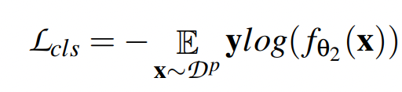
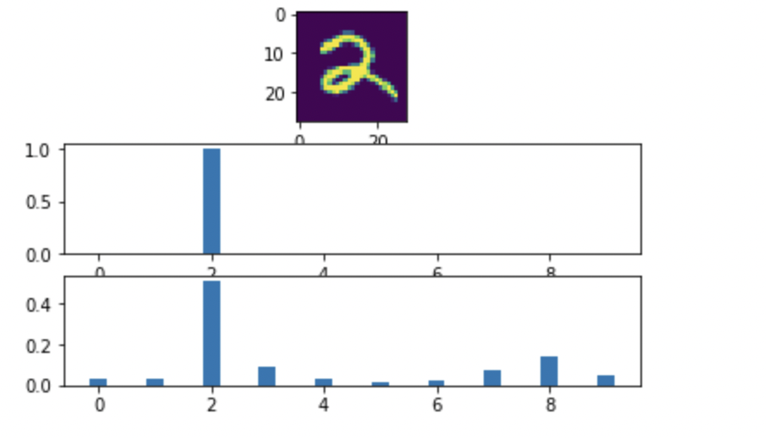
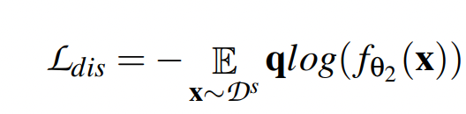
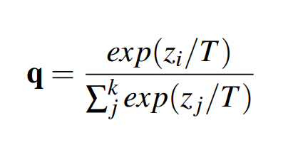
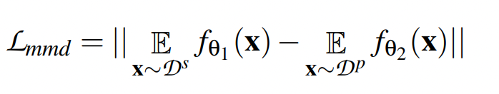
Loss Function
分类损失：
蒸馏损失：
暗知识
领域一致性损失：

Slide 11
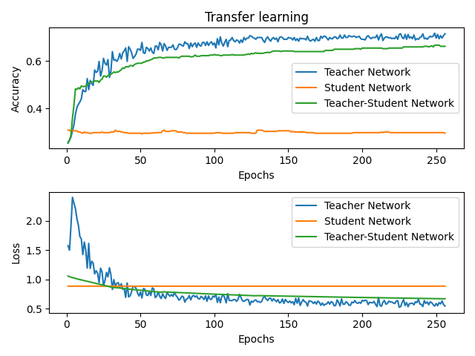
迁移学习的准确率和损失

Slide 12
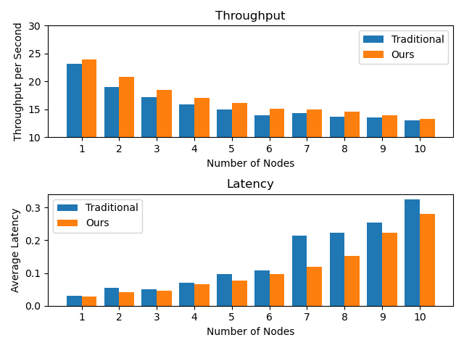
系统吞吐量和延时
信号情况较好的情况下吞吐量和延时
信号情况较差的情况下吞吐量和延时

Slide 13
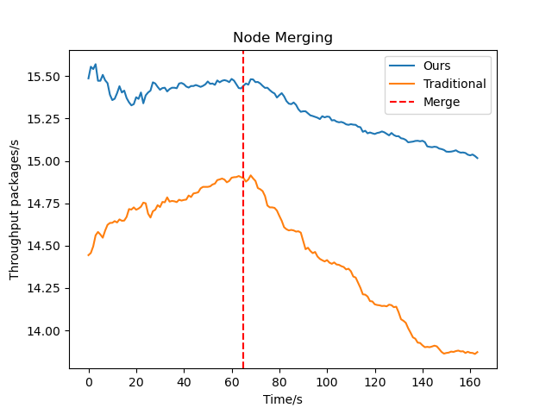
节点合并时系统性能

Slide 14
存在问题
100个时隙作为一个样本是否合适？

Slide 15
【1】 S. Y. Yun, Y. Yi, J. Shin and D. Y. Eun, "Optimal CSMA: A survey," Proc. IEEE International Conference on Communication Systems (ICCS), pp. 199-204, Omaha, USA, 2012.
【2】 B. Shabir, M. A. Khan, A. U. Rahman, A. W. Malik and A. Wahid, "Congestion Avoidance in Vehicular Networks: A Contemporary Survey," IEEE Access, vol. 7, pp. 173196-173215, 2019.
【3】 P. Swain, "A survey on performance modeling of IEEE 802.11 DCF in Power Save Mode," Proc. International Conference on Green Computing, Communication and Conservation of Energy (ICGCE), pp. 34-39, Chennai, India, 2013.
【4】 A. Saboor, R. Ahmad, W. Ahmed, A. K. Kiani, Y. L. Moullec and M. M. Alam, "On Research Challenges in Hybrid Medium-Access Control Protocols for IEEE 802.15.6 WBANs," IEEE Sensors Journal, vol. 19, no. 19, pp. 8543-8555, 2019.
【5】 T. Lin, C. Tsai and K. Wu, "EARC: Enhanced Adaptation of Link Rate and Contention Window for IEEE 802.11 Multi-Rate Wireless Networks," IEEE Transactions on Communications, vol. 60, no. 9, pp. 2623-2634, 2012.
【6】 L. Shao, F. Zhu and X. Li, "Transfer Learning for Visual Categorization: A Survey," IEEE Transactions on Neural Networks and Learning Systems, vol. 26, no. 5, pp. 1019-1034, 2015.
【7】 S. Niu, Y. Liu, J. Wang and H. Song, "A Decade Survey of Transfer Learning (2010–2020)," IEEE Transactions on Artificial Intelligence, vol. 1, no. 2, pp. 151-166, 2020.
【8】 S. K. Sharma and X. Wang, "Toward Massive Machine Type Communications in Ultra-Dense Cellular IoT Networks: Current Issues and Machine Learning-Assisted Solutions," IEEE Communications Surveys & Tutorials, vol. 22, no. 1, pp. 426-471, 2020.

